Slide 1
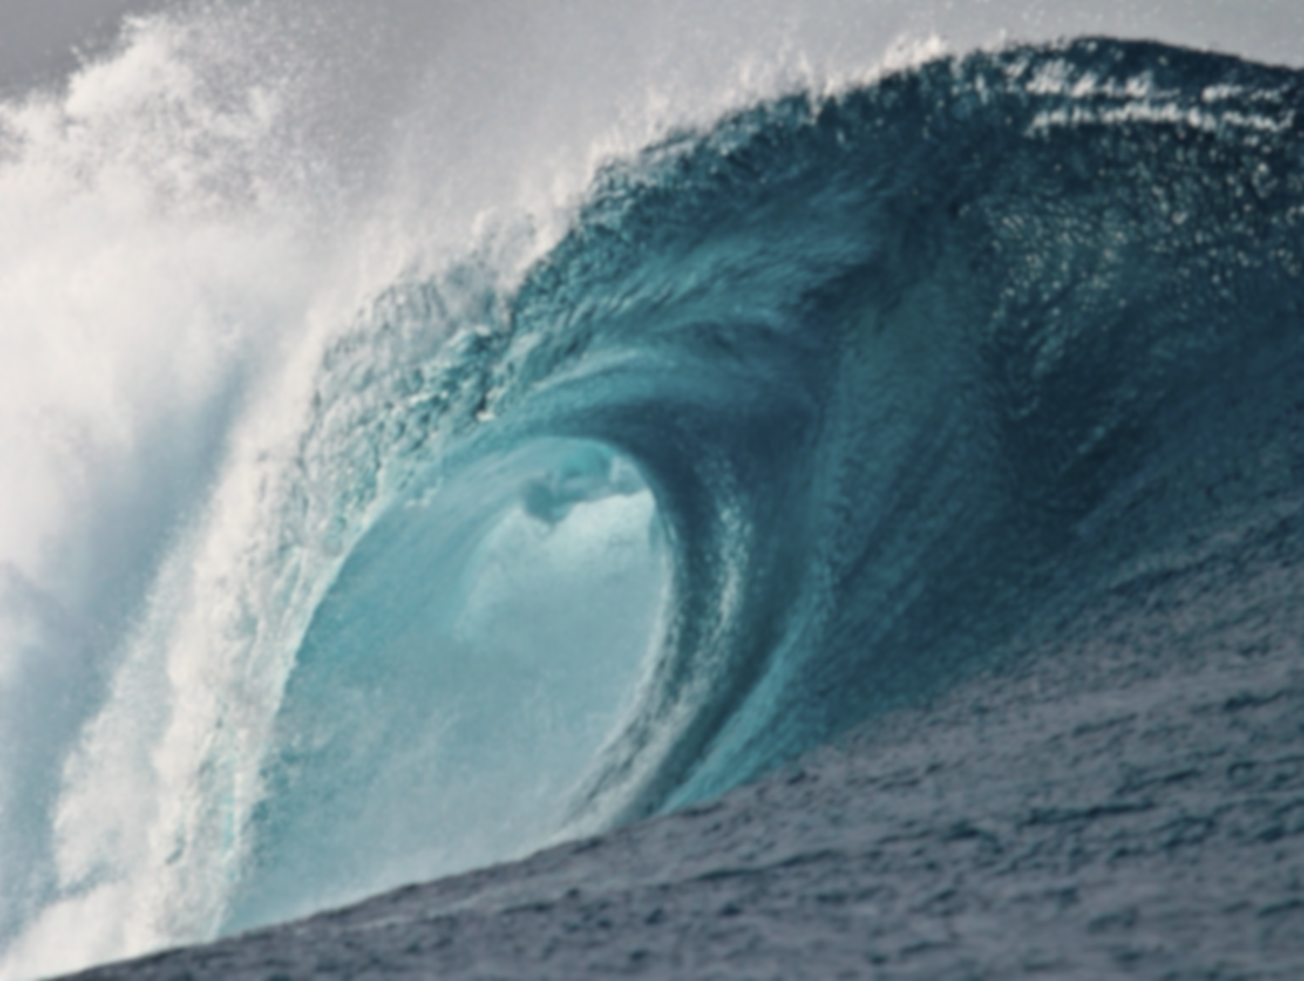



The role of turbulence and mixing in the control of the activity and community structure of marine phytoplankton
Marina Villamaña
Supervisors:
Beatriz Mouriño
Emilio Marañón

Slide 2
Introduction

Slide 3
The importance of phytoplankton
Reto Stöckli/MODIS Science Team
Notes:
﻿﻿Biological processes on land and in the oceans affect the global carbon cycle.
This MODIS satellite image of global primary production shows in dark colors the low values and in bright colors the high values.
Ocean primary production accounts for 50% of the global production and is dominated by phytoplankton.

Slide 4
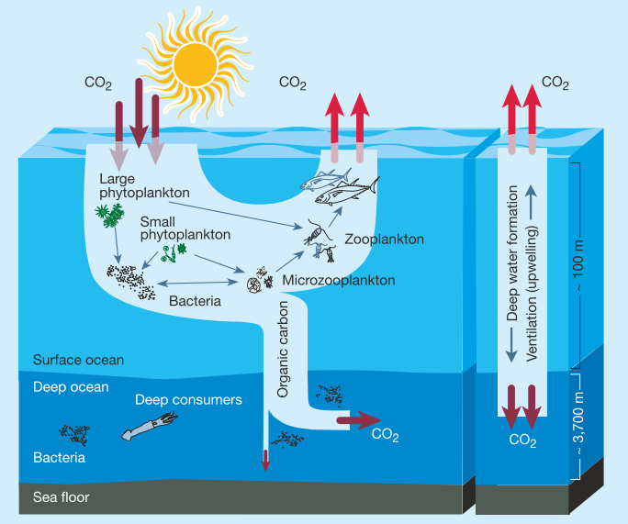
The importance of phytoplankton
Chisholm (2000)
Notes:
Phytoplankton drives the oceanic biological pump in the ocean by using sunlight and dissolved inorganic nutrients to convert atmospheric CO₂ to organic carbon. These two variables have opposite vertical distributions in the water column. Physical processes of advection and turbulent mixing are responsible for transporting the nutrients from deep waters to the euphotic layer.

Slide 5
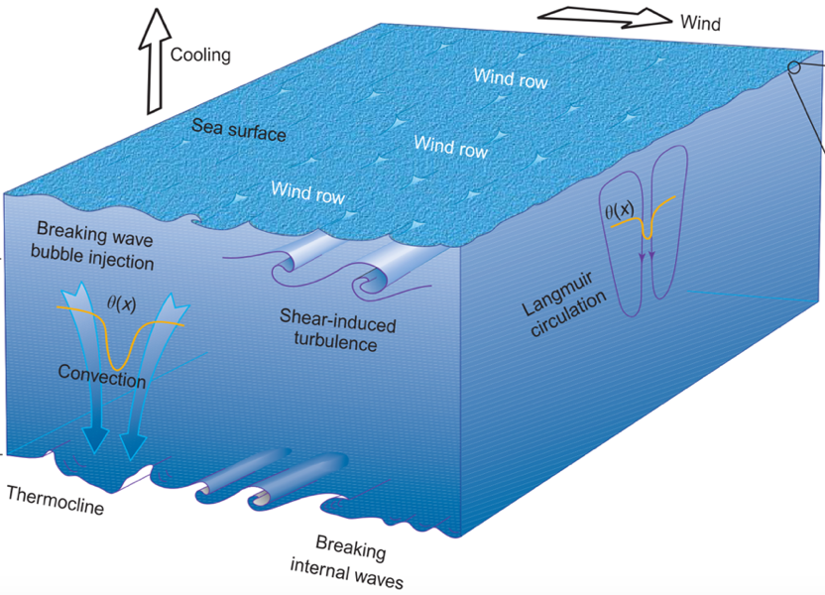
Turbulence in the ocean
Modified from Moum and Smyth (2001)
Notes:
Turbulence is the dominant physical process involved in the transfer of momentum and heat, and in dispersing solutes and particles in the ocean. The processes of turbulence generation affect the surface and the mixed layer.
The energy that enters the system at large scales is transported to smaller scales where the motion is resisted by molecular viscosity and dissipated as heat.

Slide 6
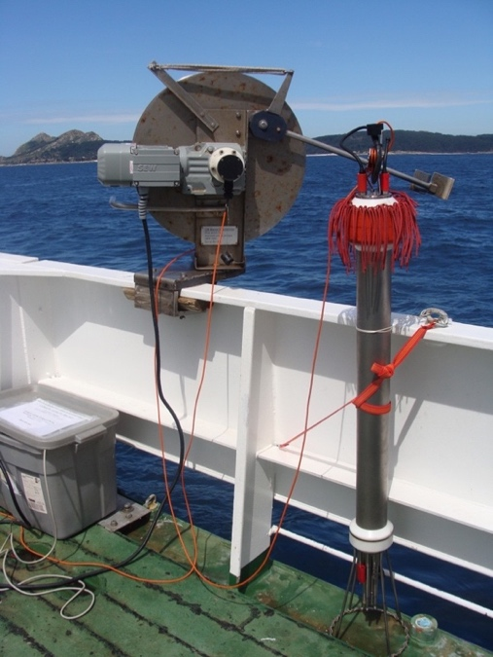
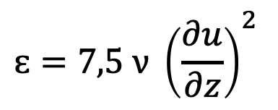
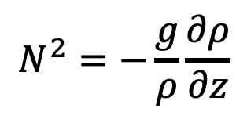
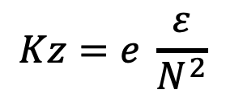
Turbulence quantification
$$ɛ=7,5 ν {\left(\frac{∂u}{∂z}\right)}^{2}$$
$$Kz=e \frac{ε}{N^{2}}$$
$$N^{2}=−\frac{g}{ρ}\frac{∂ρ}{∂z}$$
MSS 90 multiparameter high resolution profiler (ISW Wassermesstechnik and Sea & Sun Technology)
Notes:
The amount of energy dissipated by viscosity is expressed by the dissipation rate of turbulent kinetic energy (ε). The relationship between ε and the buoyancy forces (Brunt Väisälä frequency, N²) determine the vertical diffusivity (Kz).
Due to methodological limitations, turbulence has been historically difficult to quantify in the field. Currently, several companies manufacture instruments designed to measure the dissipation rate of turbulent kinetic energy.

Slide 7
Effects of turbulence on phytoplankton
At the large scales
Directly
Indirectly
Residence time of cells at particular depths
Availability of light and nutrients
At the small scales
Energy and matter transfer processes through the planktonic food webs
Notes:
Since turbulence operates at a large variety of scales, its influence on phytoplanktonic organisms also occurs over different spatial and temporal scales. At small scales, turbulence affects energy and matter transfer processes through the planktonic food web. At large scales, turbulence affects directly phytoplankton organisms by controlling the residence time of the cells at certain depths, as for example by the formation of thin layers. Moreover, turbulence indirectly affects phytoplanktonic organisms by controlling the availability of the main resources that control their growth: nutrients and light.

Slide 8


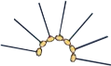

Turbulence controls nutrient and light availability
NO₃⁻
Diffusive flux
Euphotic zone
NO₃⁻
Notes:
The vertical flux of nitrate through turbulent mixing has generally been considered the main source of new nitrogen in tropical and subtropical regions and during seasonal stratified periods in coastal regions.
On the other hand, deep mixing keeps the phytoplankton in an unfavorable light environment, especially in winter, limiting its growth

Slide 9
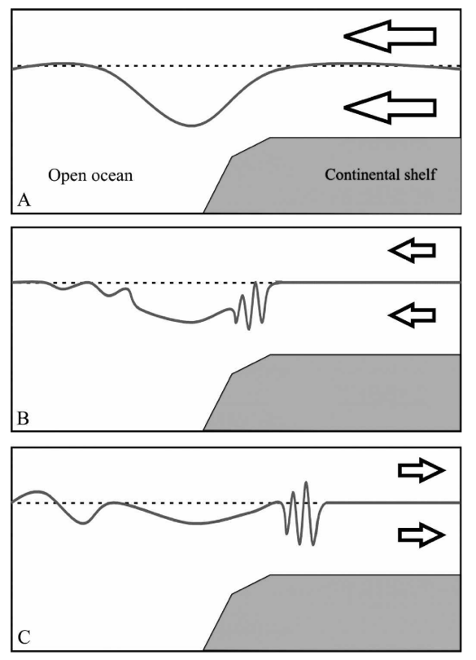
Internal waves as a mechanism of nutrient supply
Sharples et al. (2007)
Notes:
A special mechanism of nutrient supply with turbulence involved is by internal waves.
The interaction of the tide with bottom topography results in the generation of internal waves that propagate along the pycnocline. They become shorter and steeper as they propagate away from the topography and as they dissipate, they enhance the levels of shear and vertical mixing, increasing vertical nutrient transport.

Slide 10
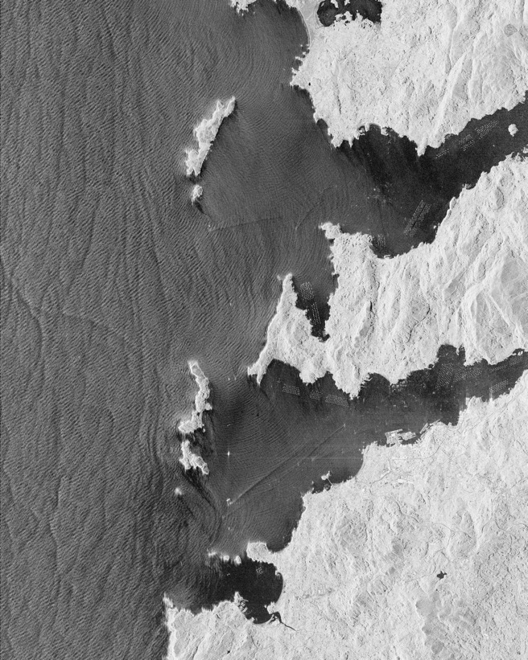
Internal waves as a mechanism of nutrient supply
Notes:
Although internal waves propagate along the pycnocline, currents within them can produce convergent and divergent zones on the ocean surface that move in phase with the internal wave’s subsurface crests and troughs and are detectable in Synthetic Aperture Radars (SAR).

Slide 11
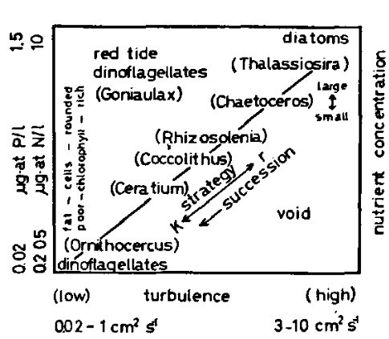
The Margalef’s mandala
Margalef (1978)
Notes:
Due to the key role that turbulence plays in resource supply and phytoplankton growth, model formulations aiming to explain the behavior of individual phytoplankton cells, or the distribution and abundance of functional groups, frequently include turbulence as a control factor. Margalef’s mandala was one of the first attempts to describe the role of turbulence in the selection of different “life-forms” of phytoplankton in a conceptual model.
In the original model, different phytoplankton groups were placed in an ecological space defined by mixing levels and nutrient concentration. The main sequence of phytoplankton follows a diagonal from upper right (high turbulence-high nutrient) to lower left (low turbulence-low nutrient). Diatoms are dominant in turbulent water rich in nutrients, whereas dinoflagellates dominate in stratified waters where nutrients are scarce. The combination of high nutrient concentration with low turbulence is the red tide sequence, characterized by species that form harmful algal blooms (HABs). Low-nutrient, high-turbulence conditions were considered void or empty in the original mandala.

Slide 12
The Ría de Vigo: an upwelling ecosystem
Notes:
Some of the ideas for the mandala were probably based on observations conducted by Margalef in the Ría de Vigo. Due to its highly dynamic nature and elevated biological productivity, the Ría de Vigo has been the focus of numerous investigations on phytoplankton species composition and its relationship with environmental factors, which illustrate the main aspects of the succession formulated by Margalef.
The Ría de Vigo is the southernmost of the Rías Baixas, that are four V-shaped coastal embayments that are part of the Iberia-Canary upwelling domain.

Slide 13
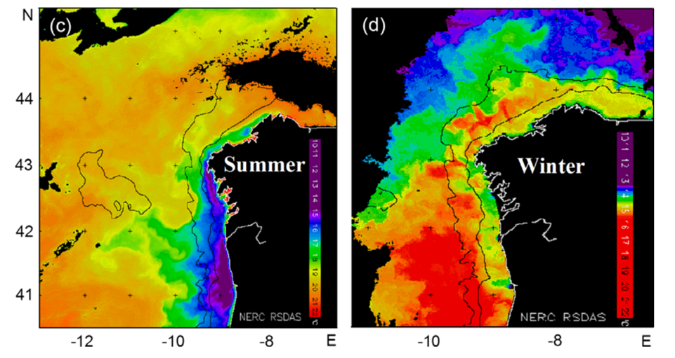
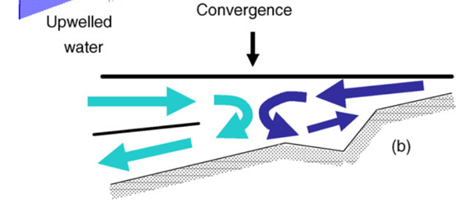
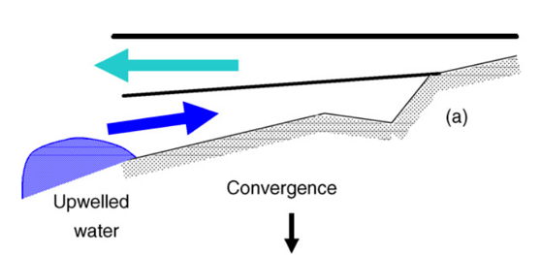
The Ría de Vigo: an upwelling ecosystem
Pitcher et al. (2010)
Crespo et al. (2006)
Notes:
Northerly winds predominate from April to September, causing upwelling. From October to March the region is under the influence of southerly winds, favorable to downwelling. However, the high variability in wind conditions in this area generates a succession of upwelling-downwelling episodes.
Upwelling reinforces the positive estuarine circulation pattern by intruding cold and nutrient-rich sub-surface ﻿as a lower layer into the Ría. During downwelling, warm and salty oceanic surface waters flow into the Ría, ﻿and usually a downwelling front develops where it meets the inner waters with positive circulation.

Slide 14
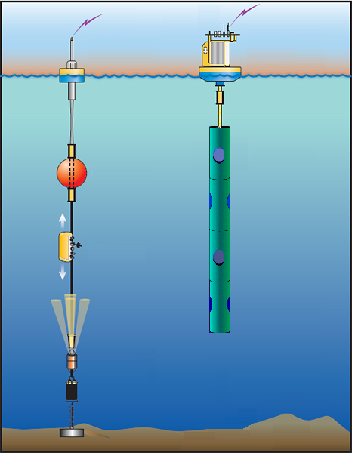
Techniques for observing physical-biological coupling in coastal dynamic regions
Notes:
Considering the wide range of temporal and spatial scales that determine the physical and biological coupling in coastal regions, multidisciplinary methodological approaches combining different tools are required.
Traditionally, oceanography, and fluid dynamics in general, distinguish Eulerian (measuring the flow from a fixed location) and Lagrangian (tracking the flow) measurements.
﻿The ‘pseudo-Lagrangian’ data analysis technique allows the transformation of Eulerian observations to a quasi-Lagrangian frame, removing the effects of advection. This technique can be used to study the evolution of in situ tracer data in the ocean, as for example chlorophyll-a.

Slide 15
Hypothesis and objectives

Slide 16
Hypothesis
Turbulence and mixing control the activity and the structure of the phytoplankton community
Notes:
Considering this background, the following hypothesis was formulated:

Slide 17
Objectives
To apply a pseudo-Lagrangian approach to a time series of fluorescence at a fixed station to reconstruct the shape and dynamics of a chlorophyll-a patch in the Ría de Vigo.
To investigate the role of internal waves on mixing, nutrient supply and phytoplankton community structure in the Ría de Vigo.
To analyze the role of mixing and resource availability on the phytoplankton community structure in contrasting environments.
Notes:
And the specific objectives proposed to assess the hypothesis were:

Slide 18
Methods
Notes:
Para alcanzar estos objetivos, utilizamos una metodología multidisciplinar

Slide 19
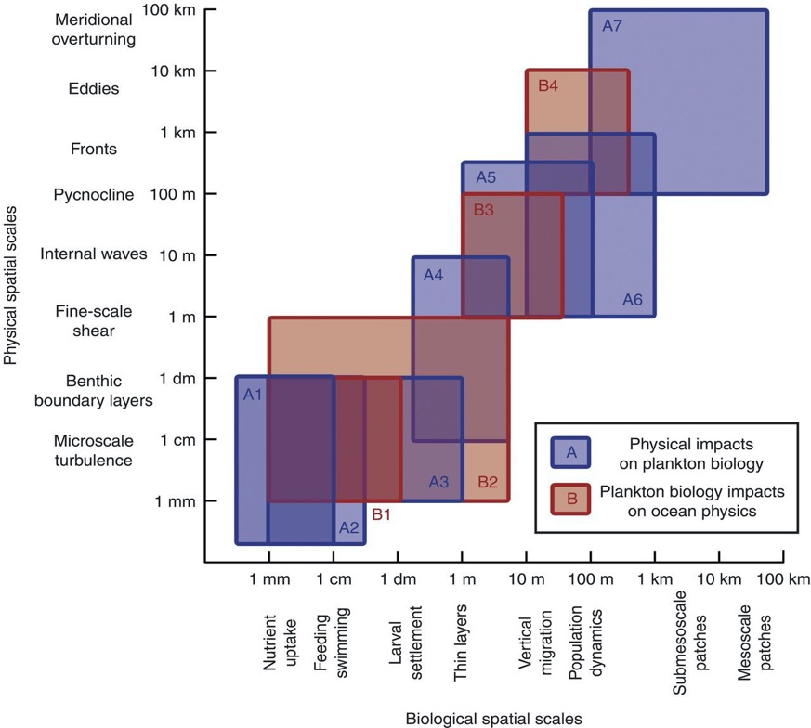
Scales of physical-biological interactions
Modified from Prairie et al. (2012)
Notes:
Existen diferentes escalas de interacción y solapamiento entre procesos físicos y biológicos. Por ejemplo, la turbulencia de microescala influye en el crecimiento planctónico en escalas de milímetros-centímetros. La cizalla de escala fina, en la formación de capas finas en escalas de metros. Los frentes y eddies en la formación de parches en escalas de kilómetros…

Slide 20
Sampling in different temporal and spatial scales
Notes:
Por lo tanto, se realizaron muestreos en diferentes regiones del océano global y en diferentes escalas espaciales y temporales

Slide 21
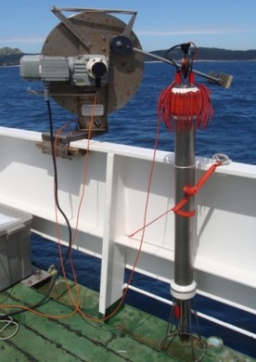
27-hour sampling Ría de Vigo – August 2013
ADCP mooring
Current velocity data
MSS profiler yo-yo
Chl-a fluorescence data
Notes:
En Agosto de 2013 se realizó un muestreo de 27 horas en una estación central en la Ría de Vigo. Se obtuvieron en continuo datos de velocidades de corriente, mediante un ADCP fondeado y datos de fluorescencia, medidos con un perfilador.

Slide 22
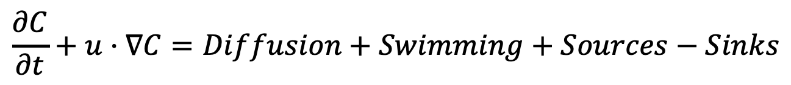
Pseudo-Lagrangian transformation
$$x\left(t+∆t,z\right)=x\left(t,z\right)+u\left(t,z\right)·∆t$$
0
$$\frac{∂C}{∂t}+u·∇C=﻿Diffusion+Swimming+Sources−Sinks$$
Notes:
Se transformó la distribución de clorofila medida en la estación de muestreo de forma Euleriana a un marco pseudo-Lagrangiano.
Aplicando los datos de velocidad de corriente a las muestras adquiridas en el tiempo, se infiere cuál habría sido la distribución de las muestras en el espacio.
Además, esta transformación elimina la adveción, haciendo posible el cálculo de las tasas netas de cambio de la clorofila.

Slide 23

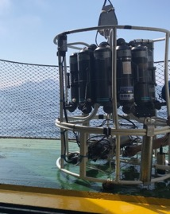
Spring-neap tides sampling Ría de Vigo – August 2013
MSS profiler yo-yo
Hydrographic variables
Turbulence (ε)
Mixing (Kz)
CTD-Rosette
Size-fractionated Chl-a
Pigments
Flow cytometry
Inorganic nutrients
Wire-walker
Temperature
Fluorescence
Notes:
También en Agosto de 2013, se realizaron dos muestreos intensivos durante un periodo de mareas vivas y otro de mareas muestras, durante aproximadamente 25 horas cada uno, en los que se repitió el mismo esquema de muestreo.
En la boca de la Ría, se obtuvo un registro en continuo de variables de turbulencia de microestructura y variables hidrográficas, interrumpido cada hora para obtener muestras de nutrientes inorgánicos. Al principio y al final de cada muestreo, se recogieron muestras para la determinación de la comunidad de fitoplancton.
En una estación externa, un perfilador wire-Walker obtuvo un registro de temperatura y fluorescencia en continuo.

Slide 24
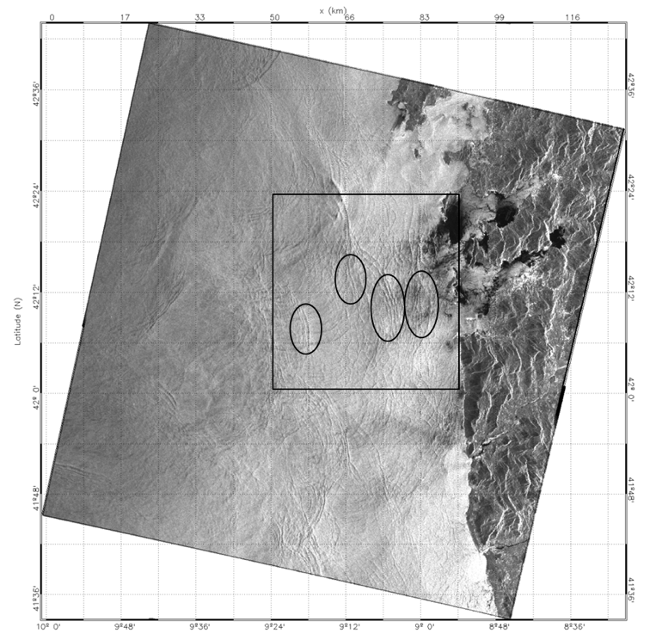
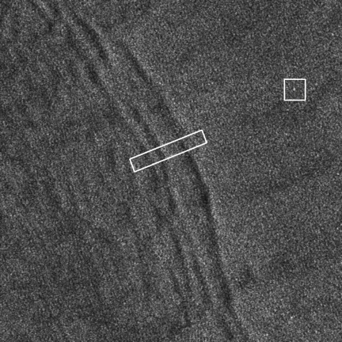
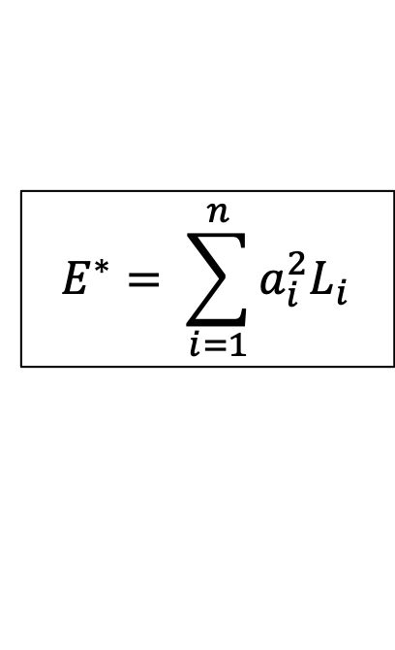
Proxy for internal waves energy in spring-neap tides
$$E^{∗}= \sum_{i=1}^{n}{a_{i}^{2}L_{i}}$$
Notes:
Además, partir de imágenes SAR en mareas vivas y mareas muertas, se calculó un proxy de la energía de las ondas internas mediante el análisis de los perfiles de intensidad de retrodispersión.

Slide 25
Sampling in contrasting environments 2010-2013
MSS profiler yo-yo
Turbulence (ε)
Mixing (Kz)
CTD-Rosette
Microscopy
Pigments
Inorganic nutrients
PAR
Notes:
Por último, se combinaron datos de turbulencia de microestructura, nutrientes inorgánicos, irradiancia PAR y de la comunidad de fitoplancton tomados en diferentes escalas temporales en 3 regiones diferentes del océano global: en zonas tropicales y subtropicales (ambiente oligotrófico), el NW del Mediterráneo (ambiente mesotrófico) y la zona de afloramiento de Galicia (ambiente eutrófico).

Slide 26
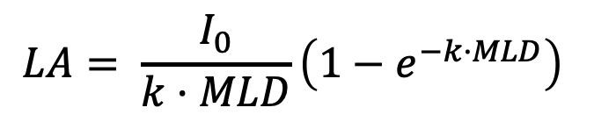
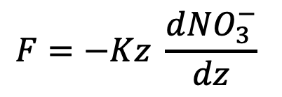
Effects of turbulence in the availability of light and nutrients
Nitrogen supply:
$$F=−Kz \frac{d{NO}_{3}^{−}}{dz}$$
(T, M, G)
N₂ fixation (T)
NO₃⁻ Advective flux (G)
Light availability:
$$LA= \frac{I_{0}}{k·MLD}\left(1−e^{−k·MLD}\right)$$
Notes:
En cada una de las estaciones de muestreo se calculó el suministro de nutrientes mediante difusión turbulenta. Para las zonas tropicales y subtropicales se incluyó una estima de la fijación de nitrógeno y en el afloramiento de Galicia una estima del flujo advectivo.
También se calculó un índice de disponibilidad de luz en la capa de mezcla. La capa de mezcla fue caracterizada con un criterio de turbulencia.

Slide 27
Phytoplankton community composition
Chl-a (mg m⁻²)
Biomass (mg C m⁻²)
HPLC-pigments based
Microscopy based
Biovolumen
Menden-Deuer and Lessard (2000)
Letelier et al. (1993)
Diatoms
Dinoflagellates
Pico- & nanoeukaryotes
Cyanobacteria
Diatoms
Dinoflagellates
Notes:
Para determinar la composición de la comunidad de fitoplancton, se utilizaron dos aproximaciones diferentes.
A partir de la concentración de pigmentos fotosintéticos, utilizando las ecuaciones de Letelier et al., es posible calcular la clorofila-a de 4 grandes grupos de fitoplancton: diatomeas, dinoflagelados, pico- & nanoeucariotas y cianobacterias.
A partir de los datos de abundancia al microscopio, utilizando los factores de conversión de volumen a carbono, es posible calcular la biomasa únicamente de diatomeas y dinoflagelados.
Con la microscopía no es posible obtener una buena discriminación de las células de pico y nanoplancton, debido a su pequeño tamaño. Por lo tanto, la microscopía solo proporciona información fiable sobre células grandes, pero con los pigmentos es posible estudiar toda la comunidad de fitoplancton. El uso de ambas técnicas por separado proporciona una descripción completa de la estructura de la comunidad de fitoplancton.

Slide 28
Results

Slide 29
Objectives
To apply a pseudo-Lagrangian approach to a time series of fluorescence at a fixed station to reconstruct the shape and dynamics of a chlorophyll-a patch in the Ría de Vigo.
To investigate the role of internal waves on mixing, nutrient supply and phytoplankton community structure in the Ría de Vigo.
To analyze the role of mixing and resource availability on the phytoplankton community structure in contrasting environments.
Notes:
Comenzamos con los resultados relacionados con el objetivo de aplicar una transformación pseudo-Lagrangiana a una serie temporal de clorofila

Slide 30
Hydrography: current velocities
Notes:
En esta figura se muestran las velocidades de corriente, total, residual y mareal en el eje longitudinal al de la Ría, así como la altura de marea. Los valores positivos (rojo) indican entrada y los negativos (azul) salida.
La componente residual, mostró una circulación principalmente bicapa, con entrada de agua por el fondo y salida por la superficie, que se intensifica al final del muestreo.

Slide 31
Hydrography: temperature, density, Kz
Notes:
La situación hidrográfica fue de estratificación. Además, se observaron valores de mezcla elevados en los 20 m superiores al final del periodo, coincidiendo con la intensificación del afloramiento.

Slide 32
Hydrography: Chl-a fluorescence
Notes:
La distribución de clorofila muestra un máximo subsuperficial en torno a 15 metros de profundidad.
Representamos la distribución clorofila en un eje vertical de densidad. Esto eliminará posibles fluctuaciones verticales de la marea interna

Slide 33
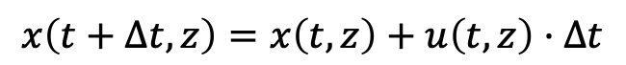
Reconstruction of the Chl-a patch spatial structure
$$x\left(t+∆t,z\right)=x\left(t,z\right)+u\left(t,z\right)·∆t$$
Notes:
Las velocidades de corriente se aplicaron a las observaciones de clorofila en cada tiempo medido y densidad para inferir sus posiciones en el espacio al comienzo del muestreo (t=0). Los valores de clorofila que se situaron en intervalos de 0.2 km x 0.01 kg m⁻³ se promediaron y así se obtuvo esta distribución bidimensional promedio de densidad vs distancia en el eje a lo largo de la Ría.
Se observó un parche de clorofila inclinado hacia la parte interna de la Ría. Los valores máximos (~ 5-6 mg m⁻³, rojo) se situaron entre 25.5 y 26.5 kg m⁻³

Slide 34
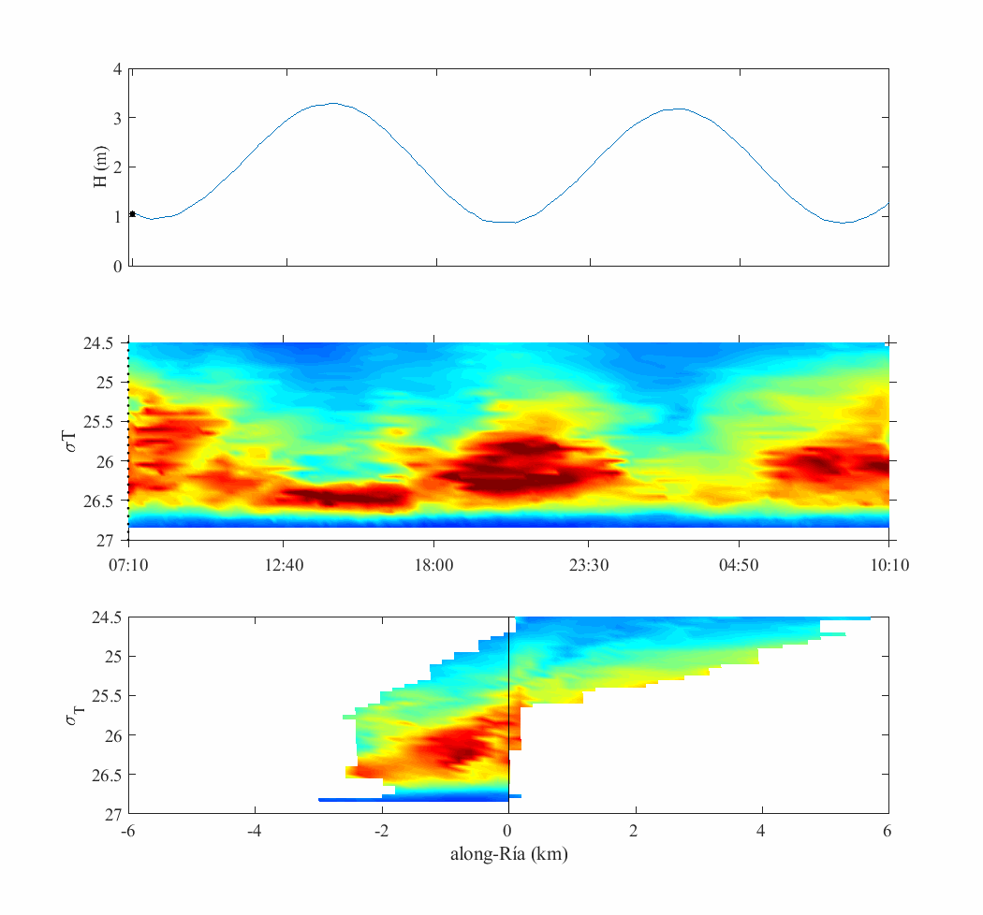
Reconstruction of the Chl-a patch spatial structure
Notes:
En esta figura se representa la altura de marea, la distribución tiempo-densidad de la clorofila y su distribución espacio-densidad. La línea vertical en la distribución espacio-densidad indica la posición de la estación de muestreo.
Después de reconstruir la forma inicial del parche Chl-a, se aplican de nuevo las velocidades a las diferentes superficies de densidad para así reconstruir los cambios en la estructura espacial del parche a lo largo del tiempo.
Asumimos que cada superficie de densidad se mueve como un bloque y que a su vez, cada una se moverá en diferentes direcciones y a diferentes velocidades.
Coincidiendo con las mareas bajas, se muestreó la zona amplia del parche Chl-a ubicado hacia la parte interna (x>0) de la Ría (línea vertical continua), mientras que en las mareas altas se muestreó el área estrecha ubicada hacia la parte externa (x<0) de la Ría. A partir de las 20:30 h aproximadamente, el parche Chl-a comenzó a inclinarse hasta que se volvió casi vertical. Esto coincidió con la intensificación del afloramiento y un aumento en la mezcla vertical

Slide 35
Estimation of rates of change in the Chl-a patch
Notes:
La reconstrucción pseudo-Lagrangiana reveló que muchas parcelas de agua fueron muestreadas varias veces a medida que la marea hacía que las aguas pasaran de la estación. La evolución temporal de la clorofila en estas parcelas de agua permitió el cálculo de las tasas netas de cambio de Chl-a en el parche.
En esta figura se representa la forma inicial del parche de clorofila y las estimaciones de la tasa de cambio de clorofila en los las parcelas que fueron muestreadas al menos dos veces en un intervalo de tiempo mayor a 6 horas.

Slide 36
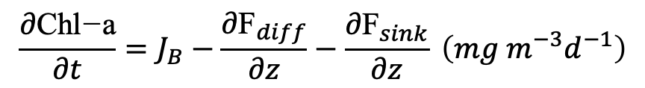
Estimation of rates of change in the Chl-a patch
$$\frac{∂\text{Chl}\text{−}\text{a}}{∂t}=J_{B}−\frac{{∂\text{F}}_{diff}}{∂z}−\frac{{∂\text{F}}_{sink}}{∂z} \left(mg m^{−3}d^{−1}\right)$$
Net biological production rates:
Pseudo-Lagrangian: 0.04 ± 0.46 d⁻¹
In vitro: 0.2 ± 0.7 d⁻¹
Notes:
Con la aproximación pseudo-Lagrangiana calculamos la tasa cambio total de la clorofila (SEÑALAR), resultado de todos los procesos actuando a la vez, físicos y biológicos, que por separado son difíciles de calcular.
Si con los datos de turbulencia hacemos una estimación de la tasa de difusión y además estimamos la sedimentación, podemos calcular por diferencia el término de la producción biológica neta. Este término es comparable en magnitud con experimentos de producción in vitro por la técnica de dilución realizados en condiciones similares en la Ría de Vigo. Sin embargo, hay que tener en cuenta la elevada variabilidad.

Slide 37
Objectives
To apply a pseudo-Lagrangian approach to a time series of fluorescence at a fixed station to reconstruct the shape and dynamics of a chlorophyll-a patch in the Ría de Vigo.
To investigate the role of internal waves on mixing, nutrient supply and phytoplankton community structure in the Ría de Vigo.
To analyze the role of mixing and resource availability on the phytoplankton community structure in contrasting environments.
Notes:
Con el objetivo de investigar el papel de las ondas internas…

Slide 38
Internal waves energy for 2008-2011 summer months
Notes:
Se calculó un proxy de la energía de las ondas internas observadas en imágenes SAR en los meses de verano de 2008 a 2011.
La suma de las energías de todos los paquetes fue más del doble en mareas vivas que en mareas muertas.

Slide 39
Temperature and Chl-a spring-neap tides August 2013
Notes:
Las campañas realizadas en agosto de 2013 durante mareas vivas y mareas muertas tuvieron lugar bajo diferentes condiciones hidrográficas. Durante mareas vivas se produjo una relajación del afloramiento mientras que la de mareas muertas, estuvo bajo la influencia de una intensificación.
Esto es observable en las distribuciones verticales de temperatura y clorofila-a medidas por el perfilador wire-walker en la estación externa, en las que se aprecia una menor temperatura y una mayor concentración de clorofila durante mareas muertas.

Slide 40
Kz and NO₃⁻ diffusive flux spring-neap tides August 2013
Notes:
Los niveles de mezcla se estudiaron a partir de la distribución vertical del coeficiente de difusividad vertical (Kz), medida por el perfilador de microestructura
Se observaron valores relativamente elevados de Kz a profundidades intermedias, asociados con el repunte de la bajamar, en ambas campañas. Estos máximos fueron más importantes (en cuanto a valor absoluto, extensión vertical y temporal) en mareas vivas que en mareas muertas. Además mayores desplazamientos verticales de las isotermas durante mareas vivas sugieren una mayor actividad de solitones.
Como consecuencia, el flujo de nitrato mostró valores máximos asociados a la bajamar en ambos periodos siendo más elevados durante en mareas vivas.

Slide 41
NO₃⁻ availability: diffusive and advective fluxes spring-neap tides August 2013
 | CHAOS1-Spring tides | CHAOS2-Neap tides
Diffusive flux (mmol m⁻² d⁻¹) | 35±89 | 9±12
Advective flux (mmol m⁻² d⁻¹) | 31±50 | 92±24
GPP summer stratification:
5051 mg C m⁻² d⁻¹ (Marañón et al. 2004)
50 % ﻿﻿
Notes:
El flujo difusivo de nitrato promedio fue casi cuatro veces mayor durante mareas vivas que en mareas muertas.
También se calculó suministro de nitrato por advección vertical debido al afloramiento, que fue más de tres veces mayor en mareas muertas que en mareas vivas. Así, la disponibilidad total de nitrato para el fitoplancton fue un 50% mayor en mareas muertas.
Teniendo en cuenta una producción primaria bruta promedio descrita para esta región en condiciones de estratificación de verano y comparándola con el flujo difusivo de nitrato calculado, podemos calcular que aproximadamente el 50% de la materia orgánica sintetizada durante este período podría ser sostenida por un suministro de nitrato por flujo difusivo durante las mareas vivas.

Slide 42
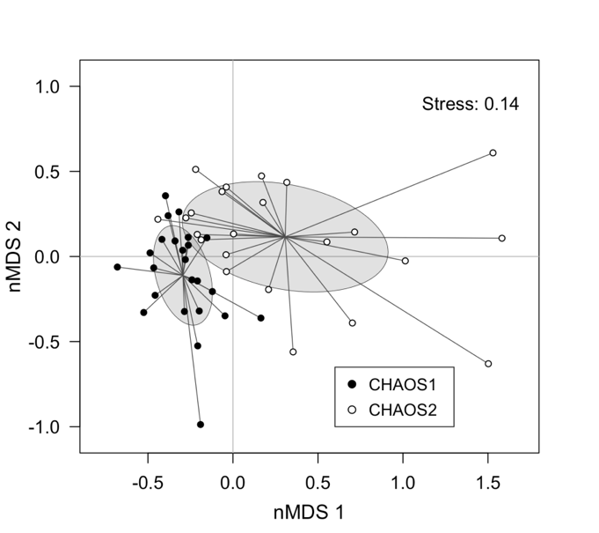
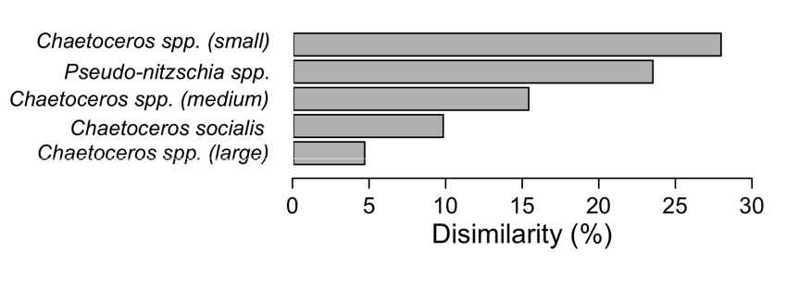
Phytoplankton community spring-neap tides August 2013
Notes:
La microscopía reveló diferencias notables en la abundancia y la distribución vertical de las diferentes especies de fitoplancton. El análisis nMDS mostró una clara diferencia entre las dos campañas y una mayor disimilaridad entre las muestras en mareas muertas.
En mareas vivas, bajo condiciones de estratificación, Chaetoceros de pequeño tamaño fueron más abundantes. Estas especies fueron reemplazadas por Chaetoceros de mayor tamaño cuando un pulso fuerte de afloramiento se produjo una semana después durante mareas muertas.

Slide 43
Objectives
To apply a pseudo-Lagrangian approach to a time series of fluorescence at a fixed station to reconstruct the shape and dynamics of a chlorophyll-a patch in the Ría de Vigo.
To investigate the role of internal waves on mixing, nutrient supply and phytoplankton community structure in the Ría de Vigo.
To analyze the role of mixing and resource availability on the phytoplankton community structure in contrasting environments.
Notes:
El último objetivo fue analizar el papel de la mezcla en disponibilidad de recursos y la comunidad de fitoplancton en tres ambientes diferentes.

Slide 44
Comparing 3 contrasting environments
Notes:
Se muestran diagramas de caja de la temperatura superficial, la disponibilidad de luz y nutrientes y la clorofila superficial para las zonas tropicales y subtropicales, el Mediterráneo y el afloramiento de Galicia. Además, se muestra la contribución de clorofila total de 4 grupos de fitoplancton (basado en pigmentos fotosintéticos) y la biomasa de diatomeas y dinoflagelados (basada en microscopía).
Las estaciones muestreadas en regiones tropicales y subtropicales se caracterizaron por aguas superficiales cálidas, bajo suministro de nitrógeno nuevo y baja concentración de Chl-a superficial. En el Mediterráneo, las aguas superficiales eran más frías y se caracterizaban por valores intermedios suministro de nitrógeno nuevo y Chl-a superficial. Finalmente, la región de afloramiento de Galicia también se caracterizó por aguas superficiales relativamente frías pero elevado suministro elevado de nitrógeno nuevo y Chl-a superficial. El proxy para la disponibilidad de luz, tomó valores significativamente más altos en las regiones tropicales.
En el afloramiento gallego, las diatomeas tuvieron la mayor contribución al Chl-a total, seguido de dinoflagelados, pico y nanoeukaryotes y cianobacterias. Las regiones tropicales y subtropicales y el Mediterráneo exhibieron una mayor contribución de cianobacterias seguidas de pico y nanoeukaryotes y dinoflagelados. Sin embargo, la contribución de las diatomeas fue mayor en el Mediterráneo.

Slide 45
Kernel density estimates for environmental regimes overlap
Notes:
Las funciones de densidad de kernel sirvieron para caracterizar el grado de superposición entre los regímenes ambientales ocupados por los cuatro grupos de fitoplancton.
La distinción entre diatomeas y dinoflagelados (células grandes) y pico-y nanoeukaryotes y cianobacterias (células pequeñas) se definió mejor por el suministro de nitrógeno y la mezcla vertical que por la disponibilidad de luz y la concentración superficial de nitrato.
Estos resultados refuerzan la idea de que la concentración de nutrientes no necesariamente indica la disponibilidad de nutrientes. Bajas concentraciones de nutrientes pueden ser el resultado del consumo por el fitoplancton. Este proceso puede ser significativo en regiones tropicales y subtropicales, donde el suministro de nutrientes a la zona fótica es bajo y el consumo por el fitoplancton está muy acoplado.

Slide 46
Evaluation of Margalef’s mandala
Notes:
Con el fin de resumir los resultados en el contexto del mandala de Margalef, se generó este gráfico similar al diagrama original. El eje x es la mezcla y el eje y es el suministro de nitrógeno. Las regiones en color gris indican los dominios definidos por el modelo de Margalef para diatomeas y dinoflagelados en función de la magnitud de la mezcla.

Slide 47
Evaluation of Margalef’s mandala
Notes:
Para situar el fitoplancton en el mandala, se representó el grupo dominante, es decir con mayor contribución a la clorofila calculada con los pigmentos fotosintéticos, con un color diferente. Diatomeas en verde, dinoflagelados en rojo, pico- & nanoeucariotas en azul y cianobacterias en amarillo. Cada punto se corresponde con una estación y Los símbolos indican a qué región se corresponde.
Las cianobacterias dominaron en valores bajos de mezcla y suministro de nitrógeno, los pico y nanoeukaryotes dominaron en una amplia gama de ambos factores, y finalmente las diatomeas y los dinoflagelados fueron dominantes con elevado suministro de nitrógeno. Sin embargo, mientras que los dinoflagelados se restringieron a niveles intermedios de mezcla, las diatomeas dominaron espectro más amplio, excediendo el rango propuesto por Margalef para su dominio.
Hay que tener en cuenta, que el Mandala original fue concebido antes de que se considerase la importancia de algunos procesos y características que conocemos hoy en día. Como por ejemplo, la dominancia del bucle microbiano en las zonas oligotróficas, la fijación de nitrógeno, la formación de capas finas de fitoplancton, el papel del Fe…
Por tanto, en el rango de mezcla originalmente propuesto para dinoflagelados, las cianobacterias dominaron principalmente la comunidad.
Además, se observan puntos de dominancia de diatomeas (SEÑALAR) corresponden a las estaciones muestreado en la región de afloramiento de Galicia. Se detectaron agregaciones especiales de fitoplancton, conocidas como capas finas a profundidades de la columna de agua donde la mezcla era baja.

Slide 48
Evaluation of Margalef’s mandala
Notes:
Hacemos el mismo esquema, pero con la biomasa de diatomeas y dinoflagelados calculada a partir de microscopía y se representa la contribución de las diatomeas a la biomasa de ambos grupos con diferentes tamaños. Hay que tener en cuenta que aquí solo se están considerando dos grupos de fitoplancton, diatomeas y dinoflagelados, no toda la comunidad.
En esta figura, llaman la atención las excepciones, dos puntos de alta biomasa diatomeas (SEÑALAR).
El primero se corresponde con una capa fina de fitoplancton muestreada en Galicia, asociada a profundidades con mezcla baja.
Lo otros dos puntos corresponde a muestras de zonas tropicales y subtropicales y mostraron una elevada abundancia de diatomeas Hemiaulus hauckii y una importante actividad de fijación de N₂. Las diatomeas de los géneros Hemiaulus y Rhizosolenia suelen formar asociaciones simbióticas con Richelia intracellularis, una cianobacteria diazotrófica.

Slide 49
Evaluation of Margalef’s mandala
Notes:
Nuestro análisis reveló que la mezcla y el suministro de nitrógeno jugaron un papel importante en la determinación de la estructura de la comunidad de fitoplancton.
Nuestros resultados mostraron que bajo valores más bajos de mezcla y nuevo suministro de nitrógeno dominaban las cianobacterias; los pico y nanoeukaryotes fueron dominantes en una amplia gama de ambas variables ambientales, y finalmente el nuevo suministro mejorado de nitrógeno fue favorable para las diatomeas y los dinoflagelados. Sin embargo, mientras que los dinoflagelados prevalecieron en los niveles intermedios de mezcla, las diatomeas se extendieron a través de un rango más amplio de condiciones de mezcla.
Nuestros resultados mostraron que el régimen ambiental ocupado por las diatomeas no se limita a altos valores de mezcla.

Slide 50
Conclusions
Notes:
Finalmente, con el permiso del tribunal, pasaré a leer las conclusiones de esta tesis:

Slide 51
A multidisciplinary approach combining Synthetic Aperture Radar (SAR) images and high-frequency observations carried out in the Ría de Vigo during summer showed that internal waves were more energetic during spring than during neap tides.
Turbulent mixing was higher during spring compared to neap tides and as a result, nitrate diffusive fluxes were approximately four-fold higher (35 [17–73] mol m⁻² d⁻¹) during spring tides.
The phytoplankton community, dominated by diatoms during spring and neap tides, showed an increase in the abundance of large Chaetoceros spp. during neap tides, when nitrate availability was 50% higher due to the intensifying upwelling.
About 50% of the primary production in the Ría de Vigo during periods of upwelling relaxation-stratification could be sustained by enhanced nitrate diffusive fluxes during spring tides.

Slide 52
By applying a pseudo-Lagrangian coordinates transformation to a time series of fluorescence at a single station, it was possible to reconstruct the shape and dynamics of a chlorophyll-a patch in the Ría de Vigo.
The shape and position of the chlorophyll-a patch, which was tilted upward toward the inner part of the Ría, were modulated by the semi-diurnal tidal currents and the bi-directional upwelling circulation.
Averaged net biological production rates calculated from the pseudo-Lagrangian transformation at the chlorophyll-a maximum (0.04 ± 0.46 d⁻¹) were comparable with surface in vitro estimates of net phytoplankton growth (0.2 ± 0.7 d⁻¹).

Slide 53
Margalef’s mandala was verified for the whole phytoplankton community using a large data set collected in contrasting marine environments.
﻿Cyanobacteria dominated at lower values of mixing and new nitrogen supply, pico- and nanoeukaryotes were dominant across a wide range of environmental conditions, intermediate mixing and enhanced nitrogen supply was favorable for dinoflagellates, whereas diatoms, also favored by high nitrogen supply, spread across a wider range of mixing conditions.
Nutrient supply, rather than nutrient concentration, should be used as an indicator of nutrient availability

Slide 54
Thank you for your attention
Gracias por su atención

